Slide 1
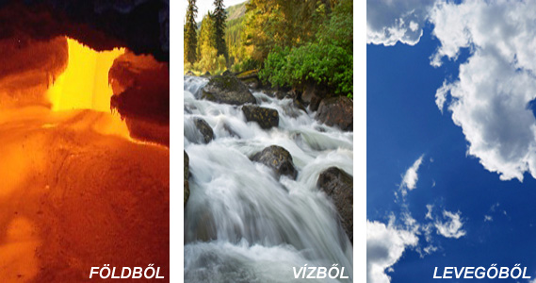
Megújuló energiaforrások
Név: Ruisz Anna
Felkészítő tanár: Korényi Honoráta
Iskola neve,címe: Petrik Lajos Két Tanítási Nyelvű Vegyipari, Környezetvédelmi és Informatikai Szakközépiskola, 1146 Budapest, Thököly út 48-54.

Slide 2
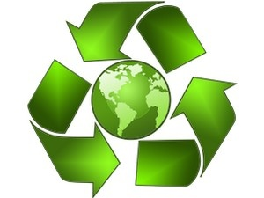
Közös jellemzők
Megújuló energiaforrások közös jellemzői, hogy hasznosításuk során nem csökken a forrásuk, tehát a későbbiekben ugyanúgy termelhető belőlük energia.

Slide 3
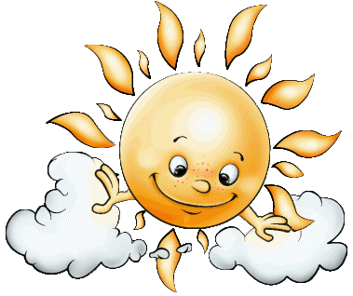
A megújuló energiák közös forrása a Nap, melynek energiája gyakorlatilag kifogyhatatlan.
A számítások szerint a Nap tömege 10 milliárd év alatt 1 ezrelékkel csökken a kisugárzás következtében.

Slide 4
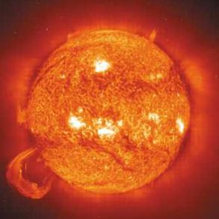
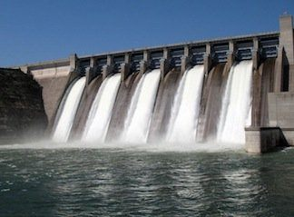
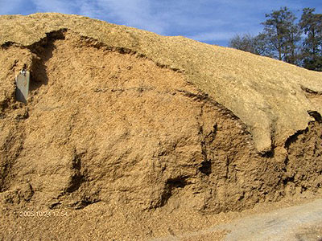
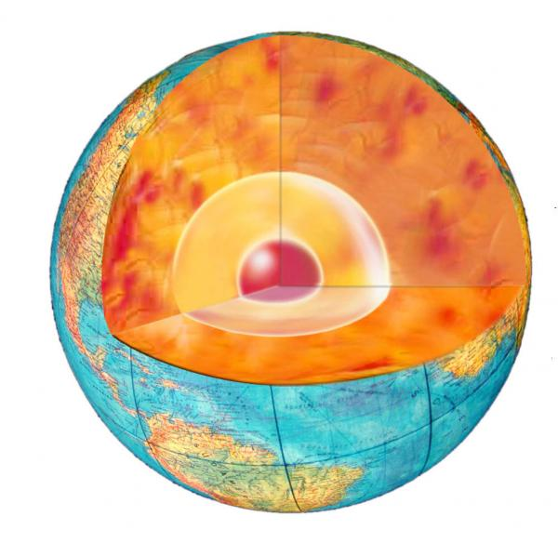
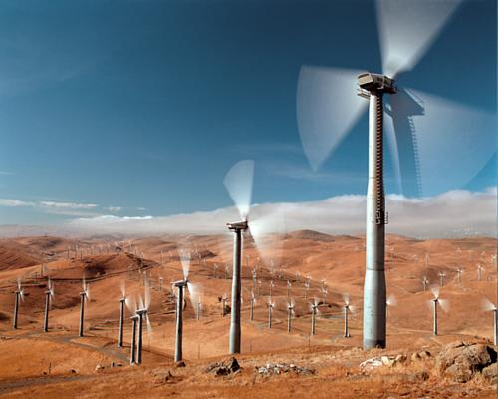
Alapvetően tehát a megújuló energiaforrásnak tekinthetjük:
Napenergia
Vízenergia
Szélenergia
Biomassza energia
Geotermikus energia

Slide 5

Egy kicsit a napenergiáról:
A Nap sugárzásából nyerhető napenergia több ezer éve ismerős az emberiségnek.
A Napból érkező napenergia hasznosításának több módja létezik
Például:
NAPKOLLEKTOR

Slide 6
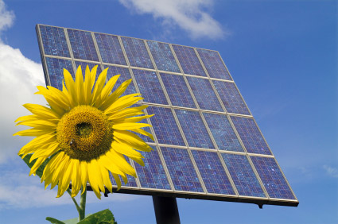

Napkollektorok
A napkollektor olyan épületgépészeti berendezés, amely a napenergia felhasználásával közvetlenül állít elő:
fűtés
vízmelegítés
használható hőenergiát.

Slide 7
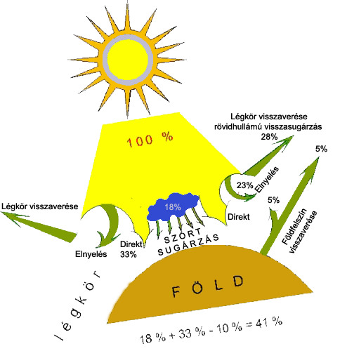
Hogyan is működik ez és miért?
Az energia sűrűség a föld atmoszférájának szélén átlagosan 1367 W/m2.
A napból a földfelszínre körülbelül 70 - 80 MW/m2 energia érkezik.
Ez azt jelenti, hogy évenként megközelítőleg 219 milliárd GWh sugárzási energia éri el a földfelszínt!
!
Körülbelül három óra napsugárzás képes lenne fedezni földünk éves energia szükségletét.

Slide 8
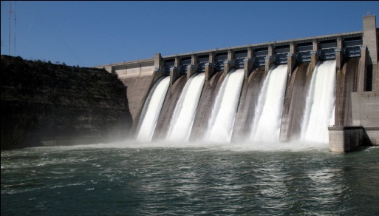
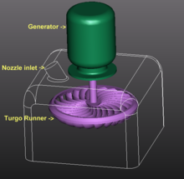
Miért pont vízenergia?
Az alapvetően napenergia-eredetű, ezért megújulónak tekinthető
víz-körforgás
A vízenergia hasznosításának ‘eszközei’
Hol érdemes vízerőművet építeni?
vízerőmű
Mindenképpen valami olyan helyen ahol nagy sodrású, gyors folyó van!
A folyónak azon részén ahol legnagyobb a sodrás.
vízturbina

Slide 9
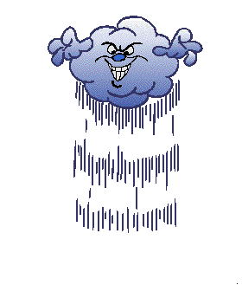
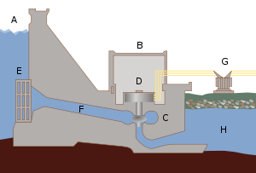
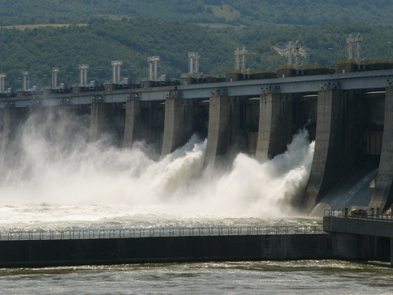
Vízerőművek
Hogyan is néz ki belülről?
A → víztározó
B → gépház
C → vízturbina
D → generátor
E → vízbevezetés
F → frissvíz csatorna
G → villamos távvezeték
H → folyó
Nos, és így kívülről:

Slide 10
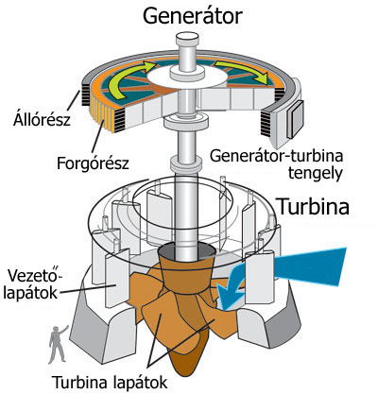
Vízturbinák
A vízturbina egy forgó erőgép.
Az áramló víz a turbina járókerekének lapátjaira irányul, a lapátokra erőt gyakorolva. Mivel a járókerék forog, az erő egy út mentén hat.
Ilyen módon a vízáram energiát ad át a turbinának.

Slide 11
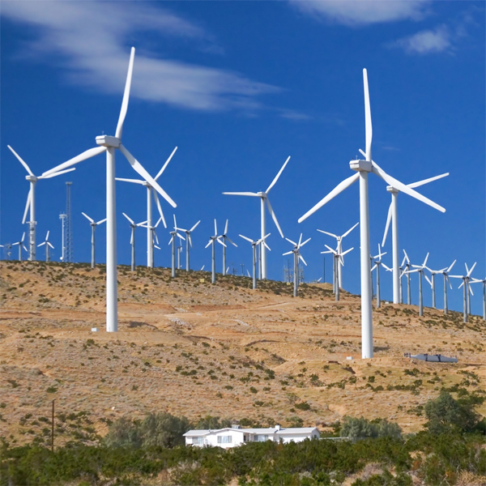
Szélenergia
A szélenergia megújuló energiafajta,
amelynek termelése környezetvédelmi és költségelőnyei miatt rohamosan nő a világban, főleg Európában.
A szél mozgási energiáját évezredek óta használják.
Például: hajózásnál, középkorban szélmalmoknál és sok egyéb hasznos dolognál.

Slide 12
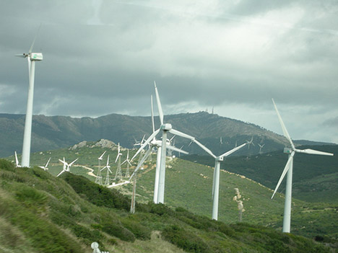
Hogy működik ez?
Manapság nélkülözhetetlen eszközei a szélturbinák annak, hogy a szélenergiát elektromos árammá alakítsuk.
A szél megforgatja a turbina lapátjait ezáltal az működésbe lép és áramot generál.

Slide 13
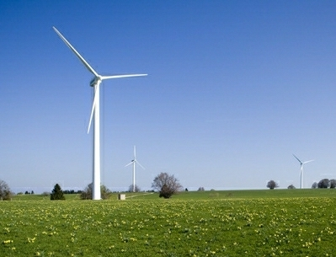
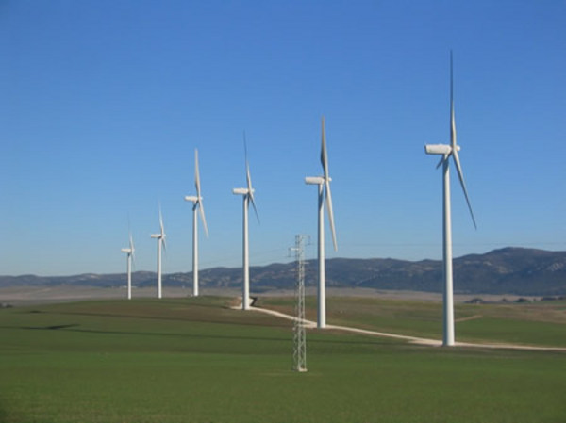
Tudtad?
A szélturbinák sorozatgyártása 1979-ben, Dániában kezdődött.
Több ezer turbina üzemel világszerte.
Jelenlegi összteljesítményük 238 GW
2007-ben a legnagyobb szélenergia-kapacitással Németország, Spanyolország, az Amerikai Egyesült Államok, India és Dánia rendelkezett.
Magyarország jelenleg a 32. helyen áll (teljes szélenergia kapacitás)

Slide 14
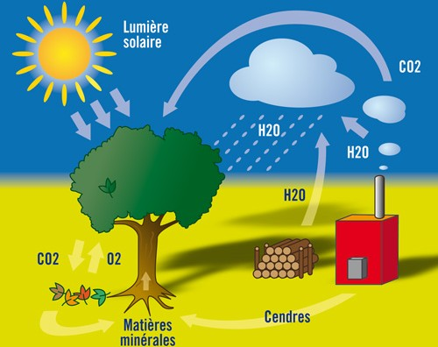
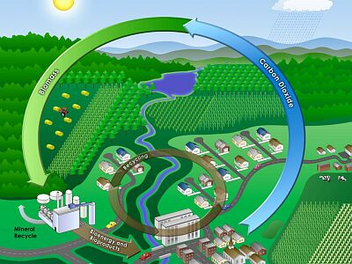
Körforgás

Slide 15

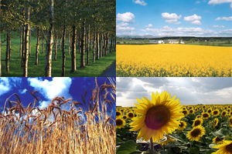
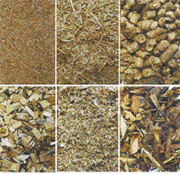
Biomassza
Napsugárzás
Fotoszintézis
BIOMASSZA
De mi is az a biomassza, PONTOSAN?
Nos, a biomassza elhalt és nemrég elhalt növényi- és állati eredetű, azaz szerves anyagok összessége.
+(állati eredetű szerves anyagok)

Slide 16
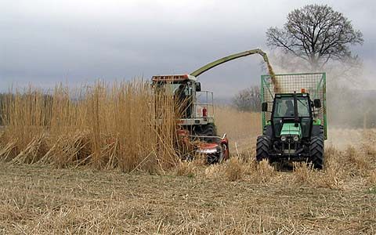
Egy keveset a biomasszáról
Az elmúlt évtizedekben sajnálatos módon egyre bizonyosabbá vált, hogy a jelenleg használt fosszilis energiaforrások KIMERÜLÉSHEZ közelednek!!
Becslések szerint 50 évre elegendő van még belőlük!
A szántóföldön az aratás/kaszálás után megmaradt növényi részeket is felhasználják.

Slide 17
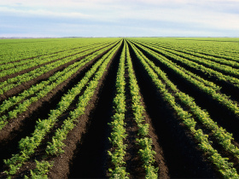
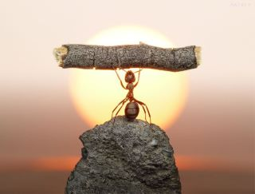
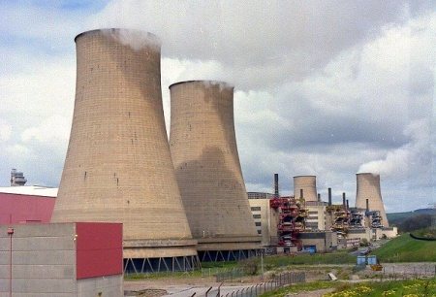
Milyen csoportjai is vannak?
Elsődleges biomassza: természetes vegetáció, szántóföldi növények, erdő, rét, legelő, kertészeti növények, vízben élő növények.
Másodlagos biomassza: állatvilág, gazdasági haszonállatok, az állattenyésztés fő termékei, melléktermékei, hulladékai.
Harmadlagos biomassza: biológiai eredetű anyagokat felhasználó iparok termékei, melléktermékei, hulladékai, emberi települések szerves eredetű hulladékai.

Slide 18
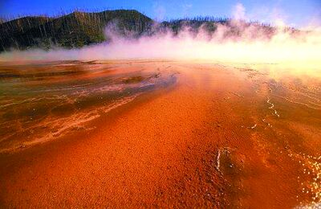
Geotermikus energia
Azonban túlzott kihasználás esetén a kutak csak hosszú évek alatt regenerálódnak.
Alapvetően földhőből nyerhető.
A Föld belsejében lefelé haladva kilométerenként átlag 30 °C-kal emelkedik a hőmérséklet.

Slide 19
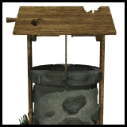
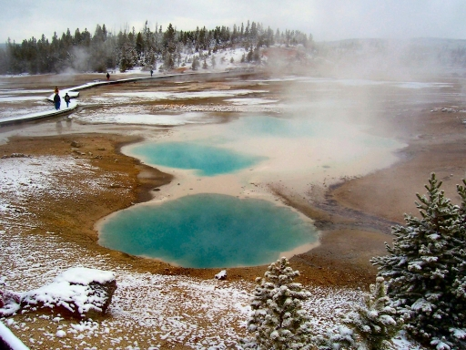
Kitermelése
A termálkútból feltörő vizet gáztalanítják, ülepítik és sótartalmát részben eltávolítják, majd a felhasználás helyére szivattyúzzák, a lehűlt vizet pedig valamilyen vízáramba, vízgyűjtőbe vezetik.
A rétegenergia csökkenése következtében idővel kevesebb vizet adnak.
Ha nincs vízutánpótlás

Slide 20
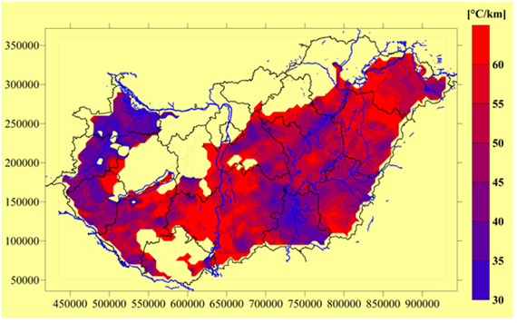
Magyarország geotermikus térképe

Slide 21
Jól láthatjuk ezen a diagrammon, hogy a biomassza mennyivel ‘kelendőbb’, mint például a napenergia. Ez köszönhető annak, hogy a biomassza kitermelése sokkal gazdaságosabb és olcsóbb.

Slide 22
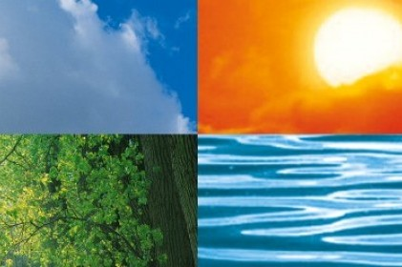
Emlékszel még? ☺
Mik a megújuló energiaforrások közös jellemzői?
A megújuló energiaforrásoknak mi a közös forrása?
Hogy hívjuk azt a szerkezetet amivel a leggyakrabban hasznosítjuk a napenergiát?
Mire használható a napenergia?
Ha építünk egy vízerőművet, fontos tényező a folyó sodrásának sebessége?
A vízturbina nem egy forgó erőgép. Igaz, vagy netán hamis?
A szélenergiát régen is felhasználták?
A biomasszához nem szükséges a Nap. Igaz? Hamis?
Miből nyerhető a geotermikus energia?

Slide 23
Források
http://www.energiacentrum.com
http://hu.wikipedia.org
http://solartisnapkollektor.hu
http://www.napenergia.hu/
http://www.acrux.hu
http://www.felsofokon.hu

